Slide 1

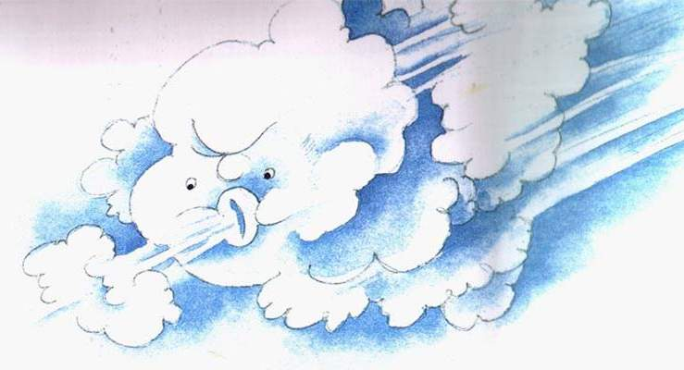
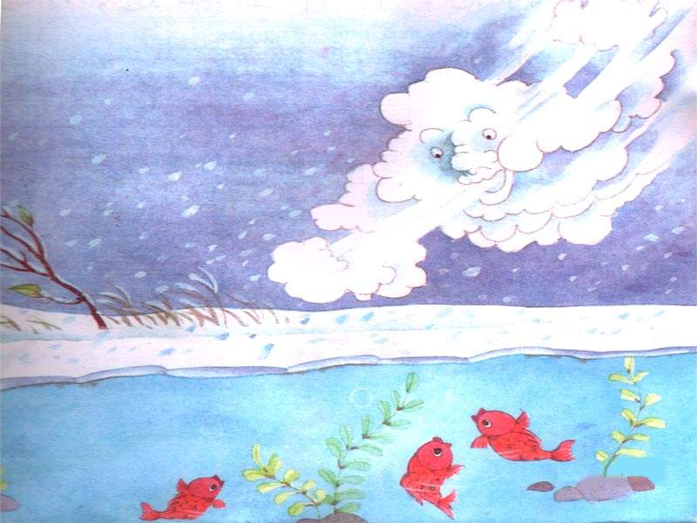

苏教版小学一年级语文上册
11 北风和小鱼

Slide 2
我会读词语
yán sè wú tóng shù duǒ jìn dé yì
颜 色 梧 桐 树 躲 进 得 意
fú chū yuán yuán yǎn jing hé miàn
浮 出 圆 圆 的 眼 睛 河 面
yì kǒu qì é máo xuě zhī dào
一 口 气 鹅 毛 大 雪 知 道

Slide 3
颜 色 梧 桐 树 躲 进 得 意
浮 出 圆 圆 的 眼 睛 河 面
一 口 气 鹅 毛 大 雪 知 道

Slide 4
听课文朗读录音，思考：
北风吹向了（ ）、（ ）和（ ）。

Slide 5
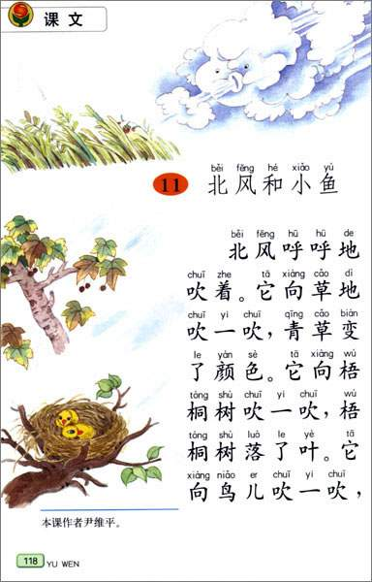
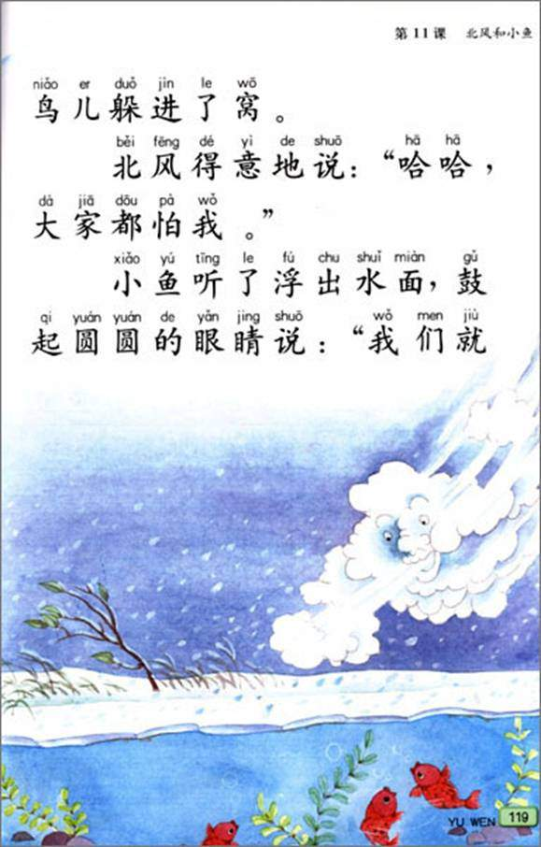
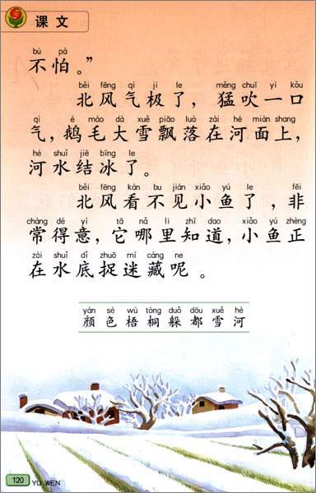

Slide 6
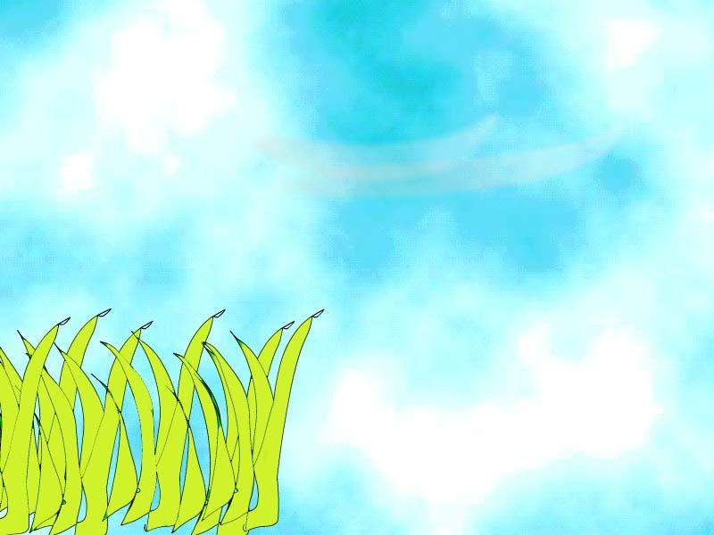
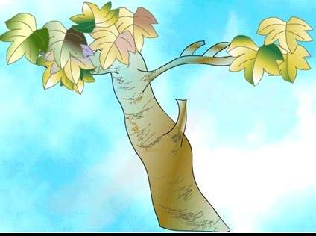
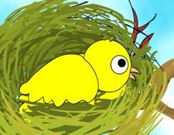
北风吹向了（ ）、（ ）和（ ）。
青草、梧桐树、鸟儿都害怕北风！

Slide 7
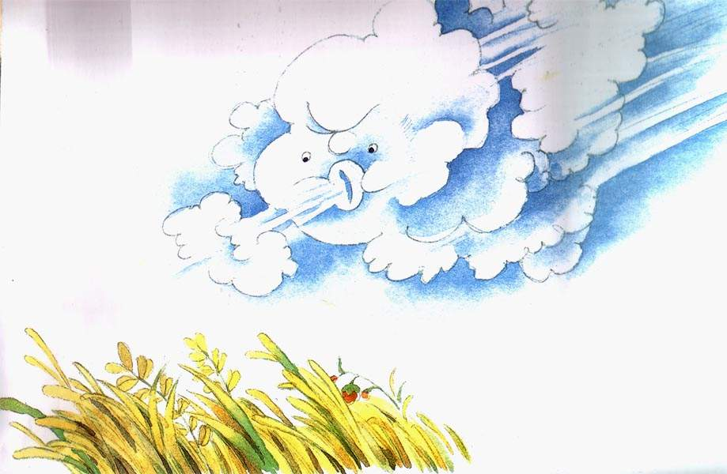

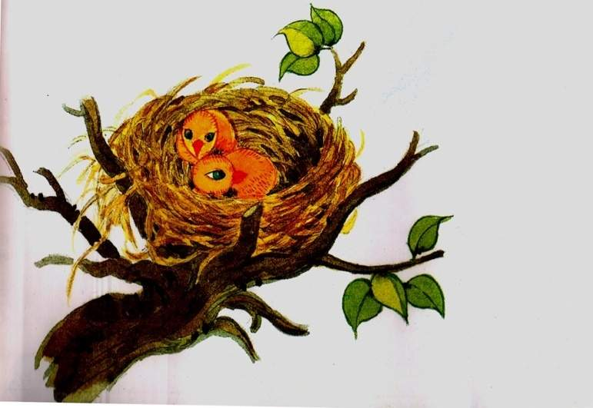
北风呼呼地吹着。它
向草地吹一吹，青草变了颜
色。它向梧桐树吹一吹，梧
桐树落了叶。它向鸟儿吹一
吹，鸟儿躲进了窝。

Slide 8
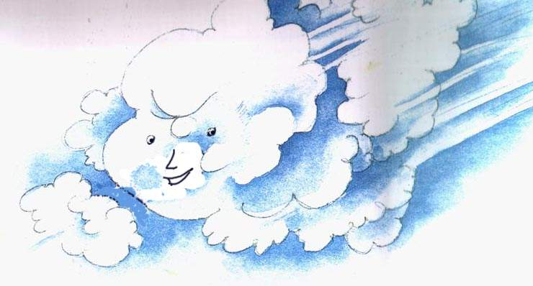

北风呼呼地吹着。它向草地吹一吹 ，青草变了颜色。

Slide 9
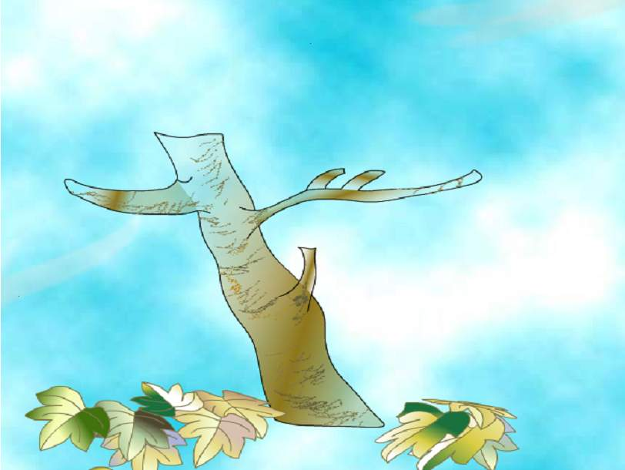
它向梧桐树吹一吹 ，梧桐树落了叶。

Slide 10
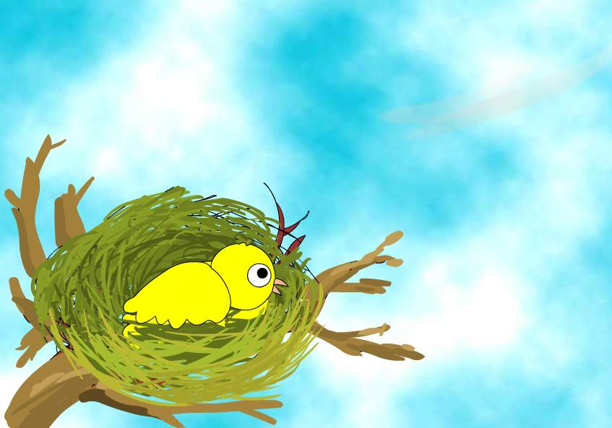
它向鸟儿吹一吹,鸟儿躲进了窝。

Slide 11
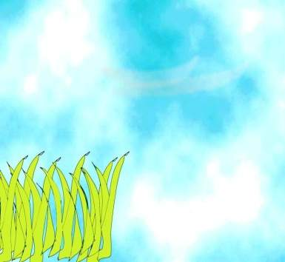
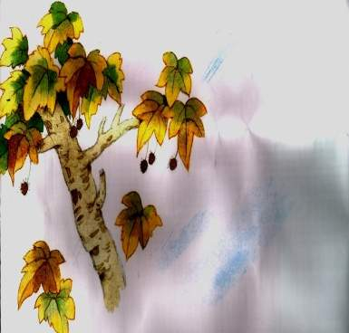

青草变了颜色
青草变了颜色
青草变了颜色
青草变了颜色
青草变了颜色
青草变了颜色
青草变了颜色
梧桐树落了叶
梧桐树落了叶
梧桐树落了叶
梧桐树落了叶
梧桐树落了叶
胆小
鸟儿躲进了窝
鸟儿躲进了窝
鸟儿躲进了窝
鸟儿躲进了窝
浮出水面
浮出水面
勇敢

Slide 12
北风呼呼地吹着。它
向草地吹一吹，青草变了颜
色。它向梧桐树吹一吹，梧
桐树落了叶。它向鸟儿吹一
吹，鸟儿躲进了窝。

Slide 13
北风真厉害！
北风向 吹一吹， 。
得 意

Slide 14
北风得意地说：“哈哈，大家都怕我。”

Slide 15
小鱼听了浮出水面，鼓起圆圆的眼睛说：“我们就不怕。”
勇敢

Slide 16
“哈哈，大家都怕我。”
“我们就不怕。”

Slide 17
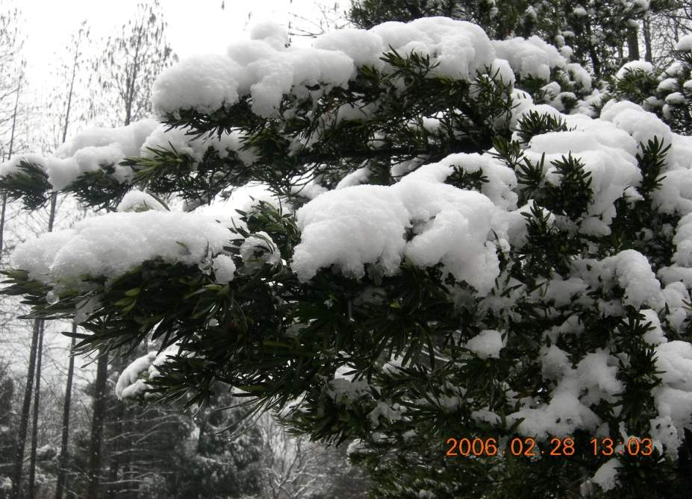
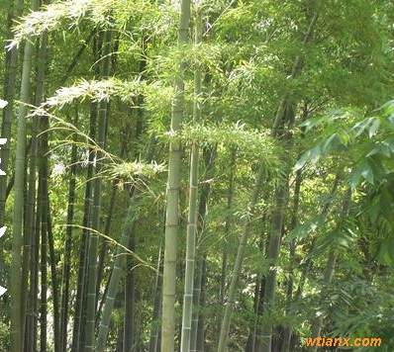
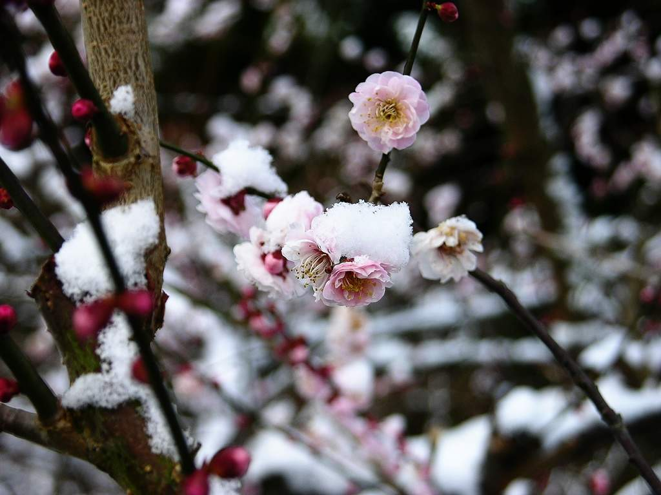
松
我们就不怕！
岁寒三友
竹
梅

Slide 18
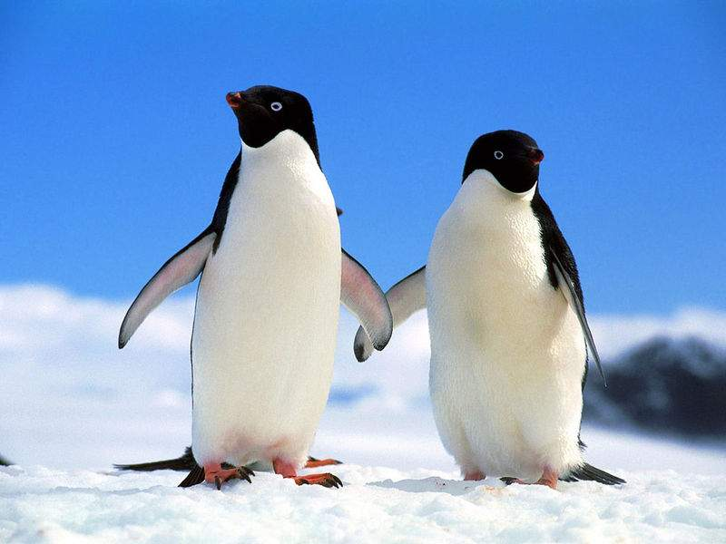
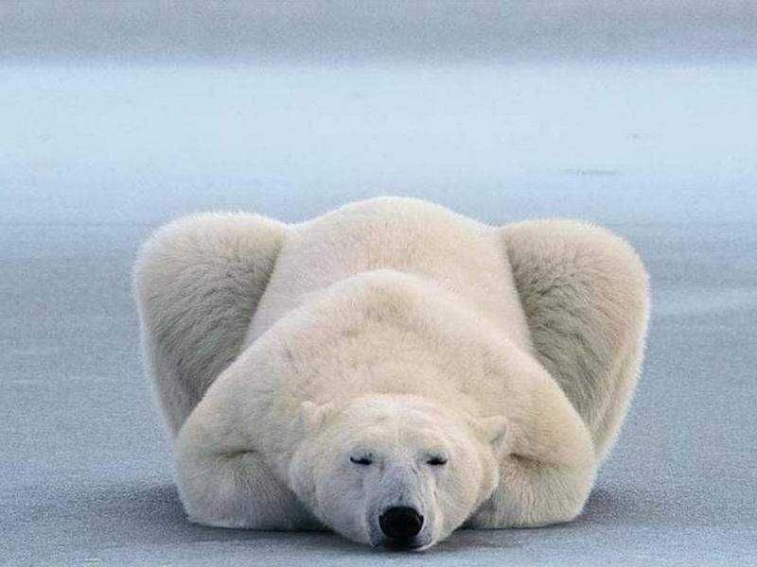
我们就不怕！

Slide 19
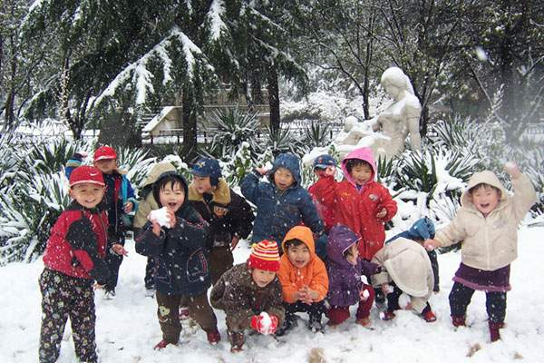
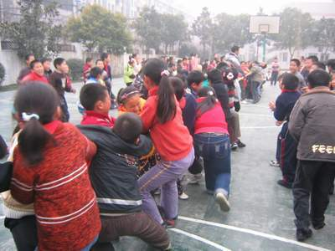
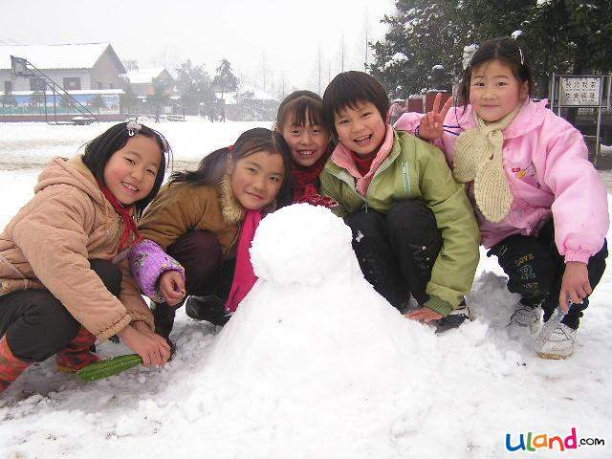
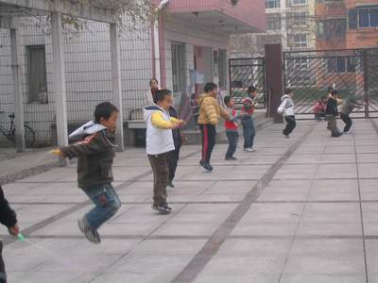
我们也不怕！

Slide 20
北风气极了，猛吹一口气，鹅毛大雪飘落在河面上，河水结冰了。

Slide 21
北风看不见小鱼了，非常得意，它哪里知道，小鱼正在水底捉迷藏呢。

Slide 23
qì
气

Slide 24
máo
毛

Slide 25
zhī
知

Slide 26
课堂小结

Slide 27
作业

